Slide 1

建立开发环境，一个简单Spring Boot应用程序的开发与运行
仅用于南京大学软件学院 1

Slide 2
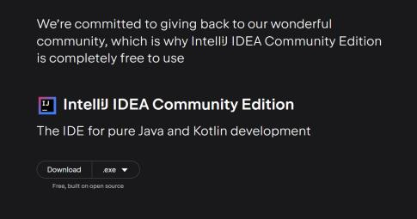
准备好开发环境
. 请在第一次上课前安装好开发环境，参见文件：建立基于IntelliJ IDEA的开发环境.txt
一、Java开发环境
二、 IntellJ IDEA安装
三、Git本地安装（Windows、 macOS）
仅用于南京大学软件学院 2

Slide 3
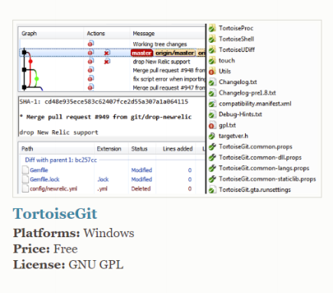
Git本地安装（Windows、 macOS）
1) Git官网
https://git-scm.com/
2) Git下载和安装
https://git-scm.com/downloads
3) GUI客户端（可选）
https://git-scm.com/downloads/guis
仅用于南京大学软件学院 3

Slide 4




源代码仓库管理
. 也称为版本控制（version control）系统，常用工具有：GitLab、 SVN（Subversion）、 Bitbucket等
. 需纳入版本控制的有：功能代码、测试代码、测试脚本、构建脚本、部署脚本、配置文件等
仅用于南京大学软件学院 4

Slide 5
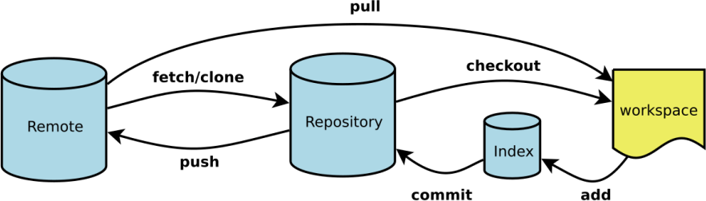
Git关键概念
Git常用命令使用： https://blog.csdn.net/web_csdn_share/article/details/79243308
远程仓库 本地仓库 暂存区 工作区
仅用于南京大学软件学院 5

Slide 6
前置条件
. Java语法、JDK基础
. Maven，构建工具
. Git常用命令
. 自动化测试框架：JUnit
. Maven常用的阶段：
compile 编译项目的源代码。
test-compile 编译测试源代码。
test 使用合适的单元测试框架运行测试。这些测试代 码不会被打包或部署。
package 接受编译好的代码，打包成可发布的格式， 如 JAR 。
install 将包安装至本地仓库，以让其它项目依赖。
deploy 将最终的包复制到远程的仓库，以让其它开 发人员与项目共享
仅用于南京大学软件学院 6

Slide 7
什么是开发框架？
. 开发框架(Framework)是整个或部分系统的可重用设计，表现为一组抽象构件及构件实例间交互的方法；另一 种定义认为，框架是可被应用开发者定制的应用骨架
. 前端常用开发框架：Vue
. Java常用开发框架： Spring
. C++开发框架：Qt
. Python开发框架： Django
仅用于南京大学软件学院 7

Slide 8
可被应用开发者定制的应用骨架： RuoYi-Cloud
. 源代码： https://gitee.com/y_project/RuoYi-Cloud . 文档： http://doc.ruoyi.vip/ruoyi-cloud/
. 架构图： https://www.processon.com/view/5ec290195653bb6f2a18504e
仅用于南京大学软件学院 8

Slide 9

Spring是Java生态圈的主流开发框架
. 轻量级（Lightweight）
. 非侵入性（No intrusive）
. 容器（Container）
. Dependency Injection
. AOP（Aspect-oriented programming）
. 持久层（JDBC封装、事务管理、ORM工具整合）
. Spring-MVC Web框架
. 其他企业服务的封装
仅用于南京大学软件学院 9

Slide 10
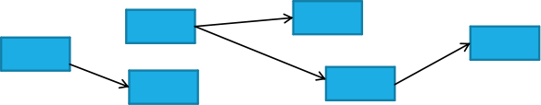
Spring的核心是提供了一个容器（container）
Spring应用上下文
库存服务
注入到
商品服务
其他应用组件也是由Spring来管理的
图摘自《Spring 实战》（第6版）
仅用于南京大学软件学院 10

Slide 11

Spring的衍生
. Spring：是核心、基础框架
. Spring Boot：简化基于Spring的开发，自动配置
. Spring Cloud：基于云的、分布式系统开发，相 关技术：容器、微服务、 DevOps
仅用于南京大学软件学院 11

Slide 12

参考书目
. 书目1：《Spring实战》（第4版），作者Craig Walls ，人民邮电出版社， 2016年， ISBN 978-7- 115-41730-5
. 书目2：《Spring实战》（第6版），作者Craig Walls ，人民邮电出版社， 2022年， ISBN 978-7- 115-59869-1
. 书目3：《Spring微服务实战》 ，作者John
Carnell，人民邮电出版社， 2018年， ISBN 978- 7-115-48118-4
仅用于南京大学软件学院 12

Slide 13

Spring Boot开发框架
. Spring Boot是由Pivotal团队提供的全新框架，其设计目的是用来简化Spring应用的初始搭建以及开发过程
. Spring Boot的特征有：
（1）可以创建独立的Spring应用程序， 并且基于其Maven或Gradle插件，可以创建可执行的JARs和WARs
（2）内嵌Tomcat或Jetty等Servlet容器
（3）提供自动配置的“starter”项目对象模型（POMS）以简化Maven配置
（4）尽可能自动配置Spring容器
（5）提供准备好的特性，如指标、健康检查和外部化配置
（6）绝对没有代码生成，不需要XML配置
仅用于南京大学软件学院 14

Slide 14
一个简单Spring Boot应用程序的开发与运行
. 代码下载路径 https://gitee.com/joejoe1/nju-springboot-project
仅用于南京大学软件学院 15

Slide 15
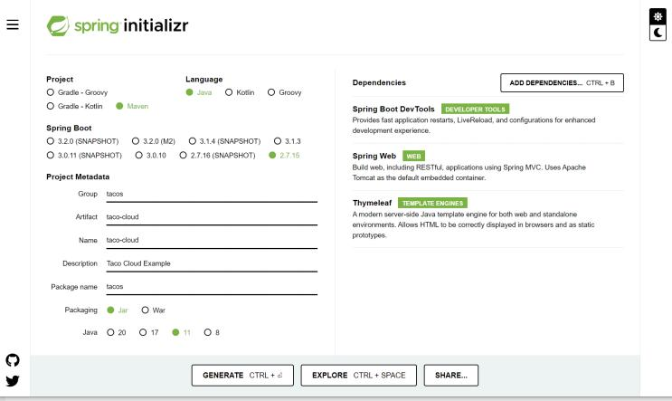
Spring initializr：生成初始框架代码
. 访问： https://start.spring.io/
仅用于南京大学软件学院 16

Slide 16
依赖
. spring-boot-devtools
. spring-boot-starter-web
. spring-boot-starter-thymeleaf
仅用于南京大学软件学院 17

Slide 17
Spring Web开发框架的分层
控制器层
业务层
数据访问层
请求
ProductsController
ProductsService
^{ProductsMapper} _{数据库}
仅用于南京大学软件学院 18

Slide 18
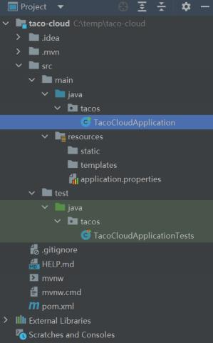
项目文件夹结构
仅用于南京大学软件学院 19

Slide 19
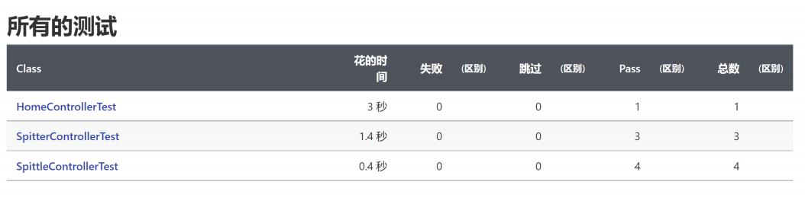
自动化测试框架： JUnit
. JUnit是一个Java语言的自动化测试框架。它由Kent Beck和Erich Gamma建立，xUnit家族中的一员
. JUnit有它自己的JUnit扩展生态圈。多数Java的开发环境都已经集成了JUnit作为自动化测试的工具
仅用于南京大学软件学院 20

Slide 20
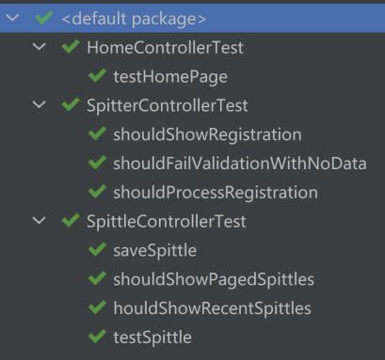
测试用例与测试套
. 测试用例（Test Case）是为某个特殊目标而编制 的一组测试输入、执行条件以及预期结果，以便 测试某个程序路径或核实是否满足某个特定需求
. 通常把一组相关的测试称为一个测试套（Test
Suite） ，通过测试套，将服务于同一个测试目的 或同一运行环境下的一系列测试用例有机的组合 起来
仅用于南京大学软件学院 21

Slide 21
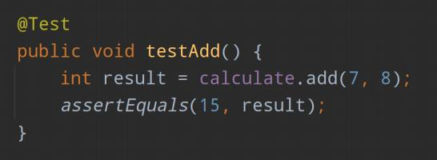
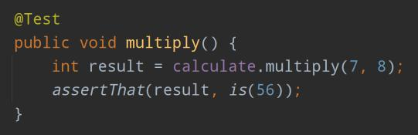
使用JUnit写测试用例
. 测试方法上必须使用@Test
. 测试方法必须使用（ public可选） void进行修饰
. 新建一个源代码目录来存放测试代码
. 测试类的包应该和被测试类的包一样
. 测试单元中的每个方法要能够独立测试，其方法 不能有依赖
仅用于南京大学软件学院 22

Slide 22
断言
. 将程序预期的结果与程序运行的最终结果进行比 对，确保对结果的可预知性
仅用于南京大学软件学院 23

Slide 23
添加
. 处理Web请求，控制器： HomeController.java
. 定义视图，视图模板： home.html
. static 图片 . 测试
仅用于南京大学软件学院 24

Slide 24
构建和运行应用
. 插件：spring-boot-maven-plugin
. mvn spring-boot:run
仅用于南京大学软件学院 25

Slide 25
访问
. http://localhost:8080/
仅用于南京大学软件学院 26

Slide 26
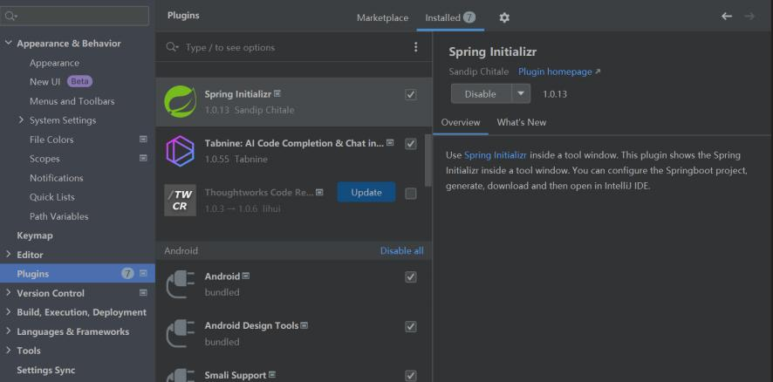
Spring Initializr插件
仅用于南京大学软件学院 27

Slide 27
开发期工具： Spring Boot DevTools
. 代码变更后应用会自动重启（需要借助IDE的自动编译）
. 当面向浏览器的资源（如模板、JavaScript、样式表）等发生变化时，会自动刷新浏览器
应用会暴露LiveReload端口，日志如： LiveReload server is running on port 35729
IntelliJ IDEA要做的配置见下页ppt
需要安装浏览器插件： LiveReload，并打开
. 自动禁用模板缓存
. 如果使用H2数据库，则内置了H2控制台
访问： http://localhost:8080/h2-consle
仅用于南京大学软件学院 28

Slide 28
使用Live Reload在IntelliJ IDEA和Chrome实时编译部署和调试
. pom.xml加依赖：spring-boot-devtools
. IntelliJ Idea项目
File->Settings->Build, Execution, Deployment - > Compiler，在自动构建项目的复选框上 Build project automatically做勾选。
File->Settings->Advanced Settings 中勾选： Allow auto-make to start even if developed application is currently running
仅用于南京大学软件学院 29

Slide 29
用spring boot编译出支持不同版本的jdk
在pom.xml文件添加以下属性
<properties>
<java.version>11</java.version>
</properties>
如果当前安装的jdk是17，则编译出的版本支持： 1.8、 11、 17
仅用于南京大学软件学院 30

Slide 30
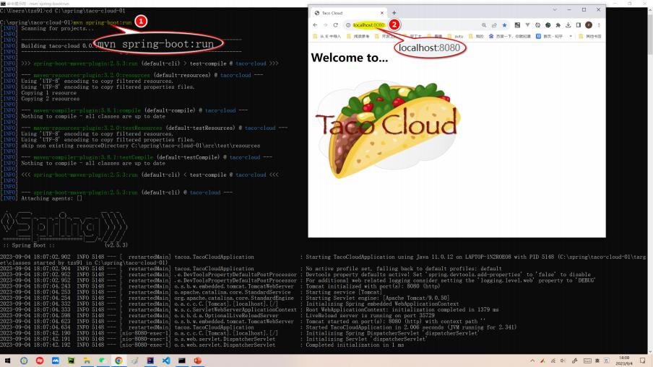
作业
. 把老师今天课堂上演示的例子重做一遍，截图提交
仅用于南京大学软件学院 31

Slide 31

谢谢观看！
仅用于南京大学软件学院 32

